Slide 3
Lạy Chúa Thánh Thần là Ánh sáng Chân lý vẹn toàn, Chúa ban những ân huệ thích hợp cho từng thời đại, và dùng nhiều cách thế kỳ diệu để hướng dẫn Hội Thánh,

Slide 4
này chúng con đang chung lời cầu nguyện cho các Giám mục, và những người tham dự Thượng Hội đồng Giám mục thế giới.

Slide 5
Xin Chúa làm nên cuộc Hiện Xuống mới trong đời sống Hội Thánh, xin tuôn tràn trên các Mục tử ơn khôn ngoan và thông hiểu, gìn giữ các ngài luôn hiệp thông với nhau trong Chúa,

Slide 6
để các ngài cùng nhau tìm hiểu những điều đẹp ý Chúa, và hướng dẫn đoàn Dân Chúa thực thi những điều Chúa truyền dạy.

Slide 7
Các giáo phận Việt Nam chúng con, luôn muốn cùng chung nhịp bước với Hội Thánh hoàn vũ, xin cho chúng con biết đồng cảm với nỗi thao thức của các Mục tử trên toàn thế giới, ngày càng ý thức hơn về tình hiệp thông,

Slide 8
thái độ tham gia và lòng nhiệt thành trong sứ vụ của Hội Thánh, Nhờ lời chuyển cầu của Đức Trinh Nữ Maria, Nữ Vương các Tông đồ và là Mẹ của Hội Thánh,

Slide 9
Chúng con dâng lời khẩn cầu lên Chúa, là đấng hoạt động mọi nơi mọi thời, trong sự hiệp thông với Chúa Cha và Chúa Con, luôn mãi mãi đến muôn đời. Amen.

Slide 11
Ca nhập lễ
Chúa Là Mục Tử
Nguyễn Duy Vi

Slide 12
Tk1: Chúa là Mục Tử, Người dẫn lối chỉ đường cho con đi. Đi trong tay Chúa nào con thiếu chi con sợ chi? Cỏ tươi rợn đồng xanh con no thỏa không bao giờ thiếu nữa. Suối nước trường sinh con nghỉ uống no đầy.

Slide 13
Đk: Chúa Chiên nhân từ, Người dẫn con tới đồng nội. Này suối nước mát bóng, con tới uống thảnh thơi. Chúa ơi sướng vui trong tay Chúa, Người dẫn con đi. Đi giữa suối mát, cỏ xanh con thiếu gì.

Slide 14
Tk2: Chúa là Mục Tử, Người dẫn dắt con lần theo chính lối. Cho con đi tới vì Danh Chúa con không lạc vương. Tối tăm con sợ chi, vì có Chúa với con cùng tiến bước. Cánh tay Người đưa, gậy Người dẫn yên lòng.

Slide 15
Đk: Chúa Chiên nhân từ, Người dẫn con tới đồng nội. Này suối nước mát bóng, con tới uống thảnh thơi. Chúa ơi sướng vui trong tay Chúa, Người dẫn con đi. Đi giữa suối mát, cỏ xanh con thiếu gì.

Slide 16
Tk3: Chúa là mục tử, Người dọn bữa kê bàn cho con dân. Dầu Người tràn lan và chén ái ân Người đầy chan. Chúa ban cho đời con qua năm tháng hưởng dư đầy phúc đức. Chúa ở cùng con, con cùng Chúa muôn đời.

Slide 17
Đk: Chúa Chiên nhân từ, Người dẫn con tới đồng nội. Này suối nước mát bóng, con tới uống thảnh thơi. Chúa ơi sướng vui trong tay Chúa, Người dẫn con đi. Đi giữa suối mát, cỏ xanh con thiếu gì.

Slide 19
KINH VINH DANH
Ca Lên Đi 2

Slide 20
Chủ tế: Vinh danh Thiên Chúa trên các tầng trời. Và bình an dưới thế, bình an dưới thế cho người thiện tâm.

Slide 21
Chúng con ca ngợi Chúa. Chúng con chúc tụng Chúa. Chúng con thờ lạy Chúa. Chúng con tôn vinh Chúa. Chúng con cảm tạ Chúa vì vinh quang cao cả Chúa.

Slide 22
Lạy Chúa là Thiên Chúa, là Vua trên trời, là Chúa Cha toàn năng. Lạy Con Một Thiên Chúa, Chúa Giê-su Ki-tô.

Slide 23
Lạy Chúa là Thiên Chúa, là Chiên Thiên Chúa, là Con Đức Chúa Cha. Chúa xoá tội trần gian, xin thương, xin thương, xin thương xót chúng con.

Slide 24
Chúa xoá tội trần gian, Xin nhận lời chúng con cầu khẩn. Chúa ngự bên hữu Đức Chúa Cha, xin thương, xin thương, xin thương xót chúng con.

Slide 25
Vì lạy Chúa Giê-su Ki-tô, chỉ có Chúa là Đấng Thánh, chỉ có Chúa là Chúa, chỉ có Chúa là Đấng Tối Cao, cùng Đức Chúa Thánh Thần trong vinh quang Đức Chúa Cha. A-men. A-men.

Slide 28
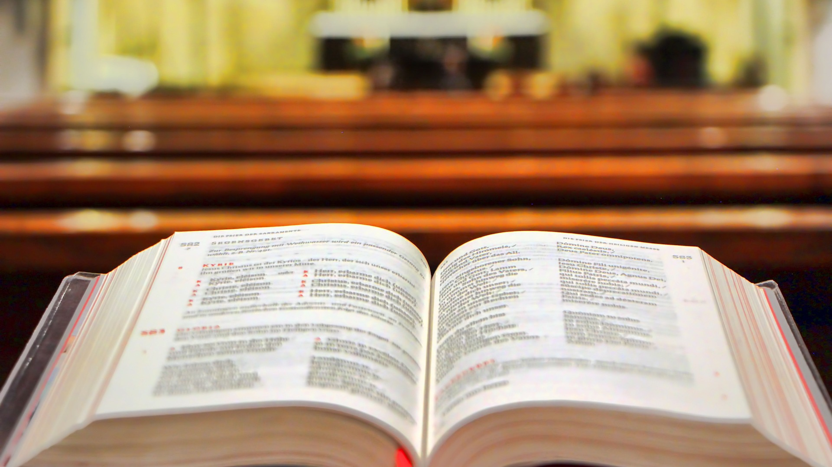
Bài đọc 1
Bài trích sách Công vụ Tông Đồ
Thiên Chúa đã đặt Đức Giê-su là Đức Chúa
Và làm Đấng Ki-tô

Slide 29
THÁNH VỊNH 22
Lm Kim Long
05 câu

Slide 30
Đk: Có Chúa chăn dắt tôi, nên tôi không còn thiếu gì.

Slide 31
Tk1: Có Chúa chăn dắt tôi nên tôi không còn thiếu gì. Trên đồng cỏ xanh tươi Ngài dẫn tôi vào nghỉ ngơi.

Slide 32
Đk: Có Chúa chăn dắt tôi, nên tôi không còn thiếu gì.

Slide 33
Tk2: Dẫn tới bên suối trong cho tôi đây bồi dưỡng lại. Theo đường nẻo công minh, Ngài dẫn tôi vì Uy Danh.

Slide 34
Đk: Có Chúa chăn dắt tôi, nên tôi không còn thiếu gì.

Slide 35
Tk3: Dẫu lúc qua lũng sâu, con đâu lo sợ khốn cùng. Bởi Ngài ở bên con, cầm sẵn côn trượng chở che.

Slide 36
Đk: Có Chúa chăn dắt tôi, nên tôi không còn thiếu gì.

Slide 37
Tk4: Chúa thiết con bữa ăn ngay khi quân thù đối mặt. Xức dầu tỏa hương thơm và cứ châm rượu đầy ly.

Slide 38
Đk: Có Chúa chăn dắt tôi, nên tôi không còn thiếu gì.

Slide 39
Tk5: Chúa vẫn che chở con trong ân thiêng và nghĩa tình. Con được ở vương cung qua tháng năm dài triền miên.

Slide 40
Đk: Có Chúa chăn dắt tôi, nên tôi không còn thiếu gì.

Slide 41
Bài đọc 2
Bài trích thư thứ nhất của thánh Phê-rô Tông Đồ
Anh em đã quay về với vị mục tử,
Đấng chăm sóc linh hồn anh em

Slide 42
Chúa nói: Tôi là mục tử tốt lành. Tôi biết các chiên Tôi và các chiên Tôi biết Tôi.
Alleluia…Alleluia
Alleluia…Alleluia

Slide 45
KINH TIN KÍNH

Slide 46
Tôi tin kính một Thiên Chúa là Cha toàn năng, Đấng tạo thành trời đất, muôn vật hữu hình và vô hình.

Slide 47
Tôi tin kính một Chúa Giêsu Kitô, Con Một Thiên Chúa, Sinh bởi Đức Chúa Cha từ trước muôn đời.

Slide 48
Người là Thiên Chúa bởi Thiên Chúa, Ánh Sáng bởi Ánh Sáng, Thiên Chúa thật bởi Thiên Chúa thật,

Slide 49
được sinh ra mà không phải được tạo thành, đồng bản thể với Đức Chúa Cha: nhờ Người mà muôn vật được tạo thành.

Slide 50
Vì loài người chúng ta và để cứu độ chúng ta, Người đã từ trời xuống thế.

Slide 51
Bởi phép Đức Chúa Thánh Thần, Người đã nhập thể trong lòng Trinh Nữ Maria, và đã làm người.

Slide 52
Người chịu đóng đinh vào thập giá vì chúng ta, thời quan Phong-xi-ô Phi-la-tô; Người chịu khổ hình và mai táng, ngày thứ ba Người sống lại như lời Thánh Kinh.

Slide 53
Người lên trời, ngự bên hữu Đức Chúa Cha, và Người sẽ lại đến trong vinh quang để phán xét kẻ sống và kẻ chết, Nước Người sẽ không bao giờ cùng.

Slide 54
Tôi tin kính Đức Chúa Thánh Thần là Thiên Chúa và là Đấng ban sự sống, Người bởi Đức Chúa Cha và Đức Chúa Con mà ra,

Slide 55
Người được phụng thờ và tôn vinh cùng với Đức Chúa Cha và Đức Chúa Con: Người đã dùng các tiên tri mà phán dạy.

Slide 56
Tôi tin Hội Thánh duy nhất thánh thiện công giáo và tông truyền.

Slide 57
Tôi tuyên xưng có một Phép Rửa để tha tội. Tôi trông đợi kẻ chết sống lại và sự sống đời sau. Amen.

Slide 58
Lời Nguyện Tín Hữu

Slide 60
Ca Dâng Lễ
Đời con dâng Chúa
Kim Ân – Thanh Liên

Slide 61
Tk1: Nguyện xin dâng lên Thiên Chúa trong tưng phút giây đời con là bao tương lai mơ ước cho tuổi xuân hồng. Dâng Ngài trọn niềm yêu mến, kính dâng Ngài cuộc đời tận hiến, giờ đây con xin Chúa thương đoái nhận lễ dâng.

Slide 62
Đk: Xin dâng trót tâm tình cùng bánh rượu ngát hương. Bay lên tơi thiên tòa nguyện xin Chúa xót thương. Xin Chúa xuống ơn lành để đời con tươi mới. Sống thánh hiến theo Ngài, đời nhọc nhằn sẽ vui.

Slide 63
Tk2: Nguyện xin dâng lên Thiên Chúa muôn ngàn khúc ca tạ ơn hồng ân của lòng thương xót xoa dịu tâm hồn. Dâng Ngài một lòng thống hối, kinh dâng Ngài một quả tim mới, cầu xin ơn thiêng tuôn tràn trên đời chúng con.

Slide 64
Đk: Xin dâng trót tâm tình cùng bánh rượu ngát hương. Bay lên tơi thiên tòa nguyện xin Chúa xót thương. Xin Chúa xuống ơn lành để đời con tươi mới. Sống thánh hiến theo Ngài, đời nhọc nhằn sẽ vui.

Slide 65
Tk3: Đời con xin dâng lên Chúa đau buồn sương vui từ đây, để luôn đi trong tay Chúa suốt cuộc sông này. Cho dù đường dài muôn lối, cũng cho dù mịt mờ tăm tối, nguyện xin đư con đến bờ hy vọng, Chúa ơi.

Slide 66
Đk: Xin dâng trót tâm tình cùng bánh rượu ngát hương. Bay lên tơi thiên tòa nguyện xin Chúa xót thương. Xin Chúa xuống ơn lành để đời con tươi mới. Sống thánh hiến theo Ngài, đời nhọc nhằn sẽ vui.

Slide 69
Ca Nguyện Hiệp Lễ
Cửa chuồng chiên
Lm Nguyễn Hùng Cường
Viễn Xứ

Slide 70
Tk1: Ai không qua cửa mà vào, mà vào chuồng chiên, nhưng trèo vào lối khác người ấy là kẻ trộm cướp. Còn ai qua cửa mà vào là kẻ chăn chiên, được người giữ cửa mở cho và chiên nghe tiếng thân quen.

Slide 71
Đk: Lạy Chúa! Chúa là cửa chuồng chiên. Để con bước đi trong niềm thánh ân. Lạy Chúa! Chúa là cửa chuồng chiên để con sống trong tình yêu Ngài.

Slide 72
Tk2: Ai không qua cửa mà vào là phường trộm thôi, chung s vào để tàn phá hoặc muốn sát hại đoàn chiên. Còn Ta, Ta đến gian trần là chỉ vì yêu để cho chúng được vui sống và được luôn sống vui tươi.

Slide 73
Đk: Lạy Chúa! Chúa là cửa chuồng chiên. Để con bước đi trong niềm thánh ân. Lạy Chúa! Chúa là cửa chuồng chiên để con sống trong tình yêu Ngài.

Slide 74
Tk3: Tôi nghe theo lời gọi mời dạt dào niềm vui, tiến vào đồng cỏ tươi Người cho tôi nằm nghỉ ngơi. Rồi tới suối nước trong lành là chỗ nghỉ ngơi, Người bổ dưỡng cả hồn tôi, Người luôn chăm sóc cho tôi.

Slide 75
Đk: Lạy Chúa! Chúa là cửa chuồng chiên. Để con bước đi trong niềm thánh ân. Lạy Chúa! Chúa là cửa chuồng chiên để con sống trong tình yêu Ngài.

Slide 76
Tk4: Con xin dâng cả cuộc đời, cuộc đời của con, bước vào đường tình yêu muôn đời bền vững. Vì Chúa, Chúa cả muôn loài Ngài đã yêu con tưa nhu trăng rằm lung linh tình Ngài theo bước con đi.

Slide 77
Đk: Lạy Chúa! Chúa là cửa chuồng chiên. Để con bước đi trong niềm thánh ân. Lạy Chúa! Chúa là cửa chuồng chiên để con sống trong tình yêu Ngài.

Slide 80
Ca kết lễ
Xin Cho Con Lm. Ân Đức

Slide 81
Tk1: Xin cho con dám hiến tế cuộc đời, dám đi vào một cuộc phiêu lưu. Dám xin vâng, dám lên đường, dám trả lời: Lạy Chúa! Con đây. Xin cho con dám dấn bước theo Ngài, dẫu trên đường còn nhiều chông gai.

Slide 82
**: Dám hy sinh, dám quên mình, dám sẵn sàng thực thi ý Ngài. Xin cho con trở nên của lễ sát tế mỗi ngày để kính dâng Cha. Xin cho con trở nên nhỏ bé để Chúa lớn lên trong con hằng ngày.

Slide 83
Tk2: Xin cho con dám hiến tế cuộc đời để âm thầm phục vụ anh em. Dám yêu thương hết mọi người, giống như Ngài: Mục Tử khiêm nhu. Xin cho con dám gắn bó cuộc đời với duyên tình thập tự vinh quang với Giê-su

Slide 84
**: Đấng con thờ để nên lời ngợi ca chúc tụng. Xin cho con giảng rao Lời Chúa cho muôn muôn người được biết danh Cha. Cho con nên bàn tay của Chúa, để cứu thế gian bao nhiêu tội tình.

